Slide 1
CHYÊN ĐỀ VỀ XỬ LÝ NGÔN NGỮ TỰ NHIÊN
GIỚI THIỆU MÔN HỌC
NGUYỄN VĂN KIỆT

Slide 2
Giới thiệu giảng viên
Họ tên: Nguyễn Văn Kiệt.
Email: kietnv@uit.edu.vn
Bộ môn: Khoa học Dữ liệu, Khoa KH&KTT, Trường Đại học Công nghệ Thông tin
Chuyên môn:
Môn học: Công nghệ Java, Phương pháp nghiên cứu khoa học, Khai thác dữ liệu truyền thông, Xử lý ngôn ngữ tự nhiên, Giới thiệu ngành Khoa học dữ liệu …
Chủ đề nghiên cứu: Xử lý ngôn ngữ tự nhiên

Slide 3
Tại sao phải học và nghiên cứu NLP?
Khám phá những thông tin và tri thức mới từ dữ liệu văn bản
Ảnh hưởng tới nhiều lĩnh vực
Cơ hội nghề nghiệp cao
…

Slide 4
Tại sao phải học và nghiên cứu NLP?
MT1: Giới thiệu các bài toán trong xử lý ngôn ngữ tự nhiên.
MT2: Xây dựng các mô hình/hệ thống xử lý ngôn ngữ tự nhiên.
MT3: Rèn luyện ngoại ngữ và các kỹ năng nghiên cứu khoa học, làm việc nhóm

Slide 5
Đánh giá môn học
Quá trình: 40%
Điểm danh
Seminar: Nghiên cứu và trình bày 01 BBKH hạng A/A* trong lĩnh vực NLP: ACL/EMNLP/NAACL/COLING/EACL
Cuối kỳ: 60%
Đồ án.
Viết báo cáo: 50%
Thuyết trình: 50%
Đồ án có 02 lựa chọn:
Áp dụng các phương pháp NLP tiên tiến cho tiếng Việt, đề xuất phương pháp mới, các phân tích, ablation test hoặc sáng tạo (rất khuyến khích).
Đề tài nghiên cứu khoa học:
Phát triển thành đề tài LVThS

Slide 6
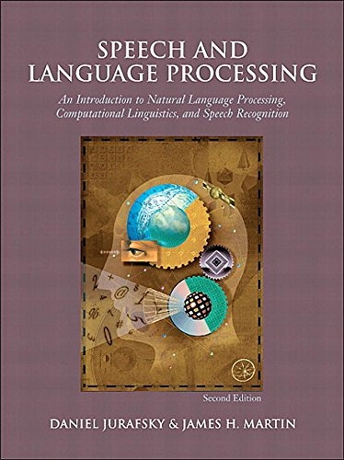
Sách tham khảo
Tên sách: Speech and Language Processing (3rd ed. Draft)
Tác giả: Dan Jurafsky and James H. Martin
Link: https://web.stanford.edu/~jurafsky/slp3/
Cách tốt nhất để học về NLP
Đọc bài báo tại các hội nghị/tạp chí top-tier NLP: ACL/EMNLP/NAACL/COLING/EACL/TACL/CL
Các bài post của các học giả
2nd edition

Slide 7
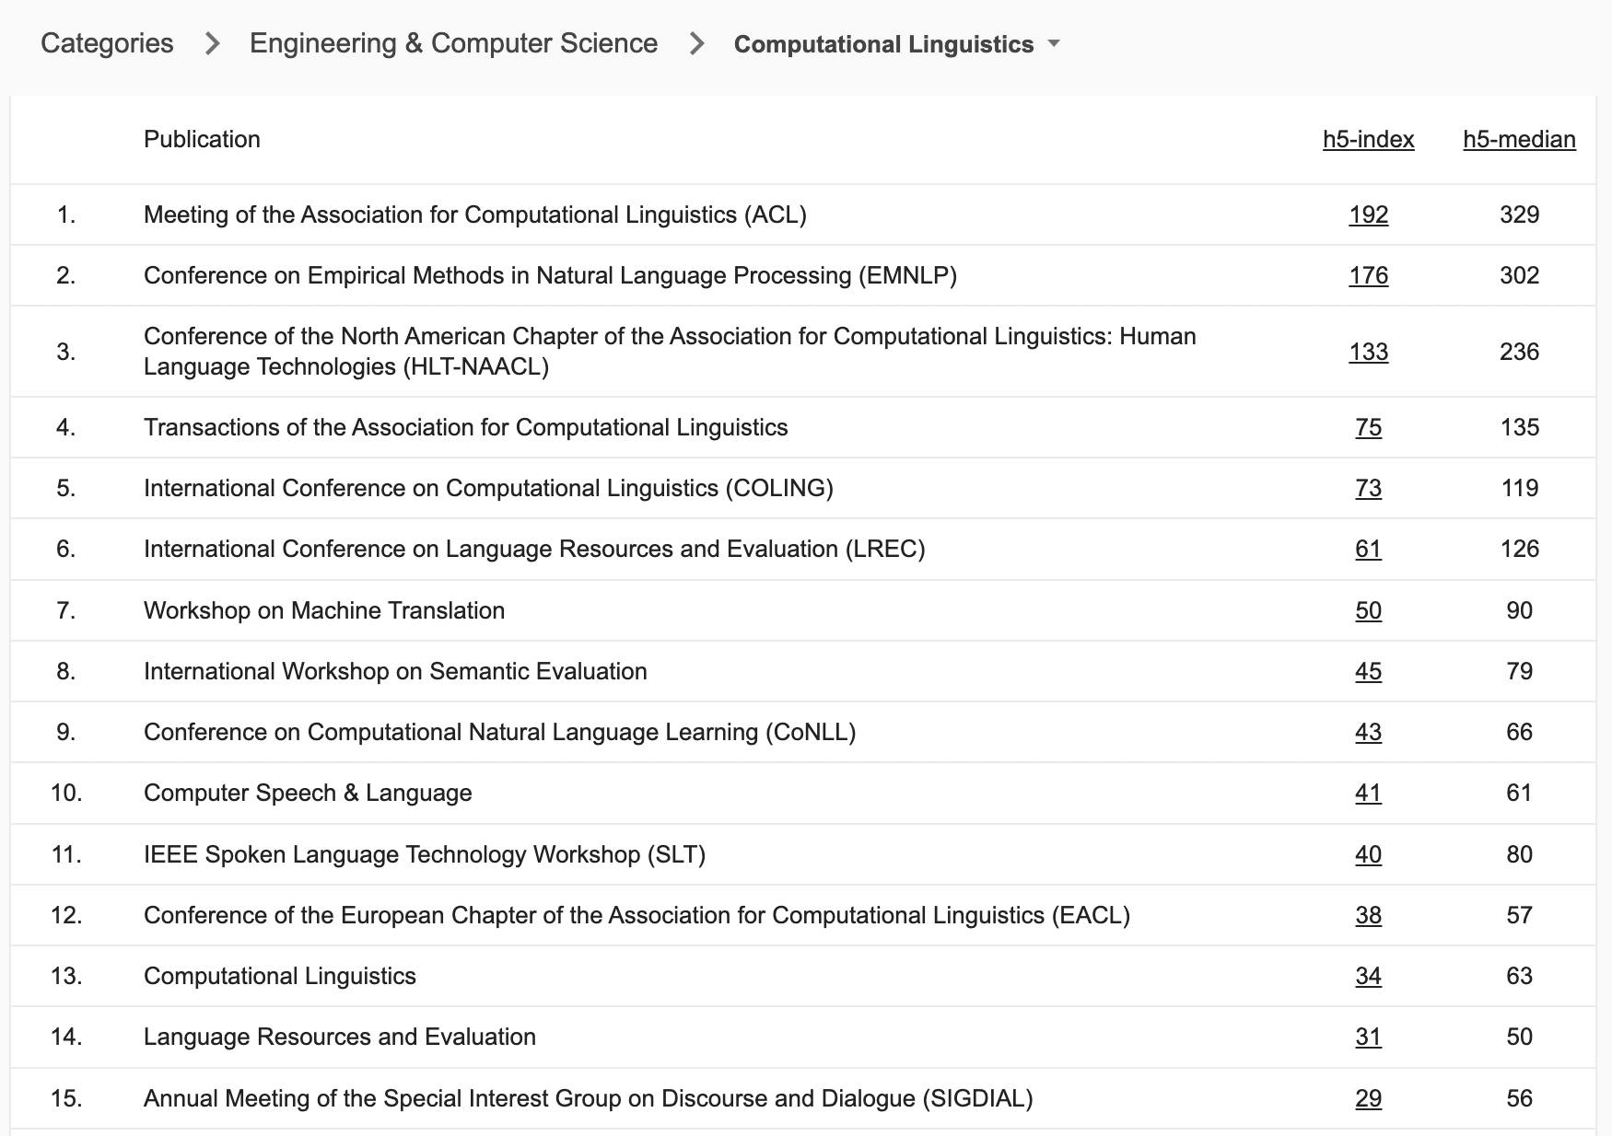
Hội nghị/tạp chí tốt trong lĩnh vực NLP
Hội nghị top-tier: ACL, EMNLP, NAACL, COLING, EACL
Tạp chí top-tier: TACL, Computational Linguistics
Các bài báo NLP có tại ACL Anthology: https://aclanthology.org/
Tra hạng hội nghị (A*/A/B/C):
http://portal.core.edu.au/conf-ranks/
Tra hạng tạp chí (Q1/Q2/Q3/Q4):
https://www.scimagojr.com/
Theo Google Scholar 2023

Slide 8
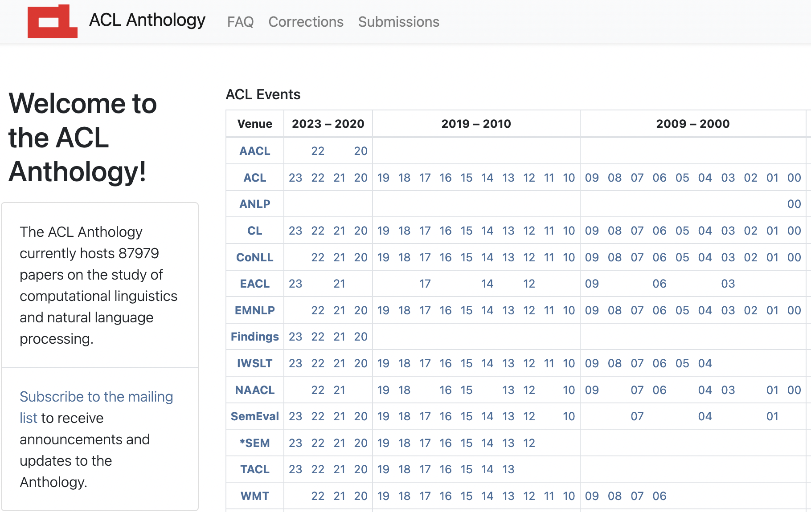
Thư viện lớn nhất trong lĩnh vực NLP
Nhà xuất bản ACL Anthology: https://aclanthology.org/
Free

Slide 9
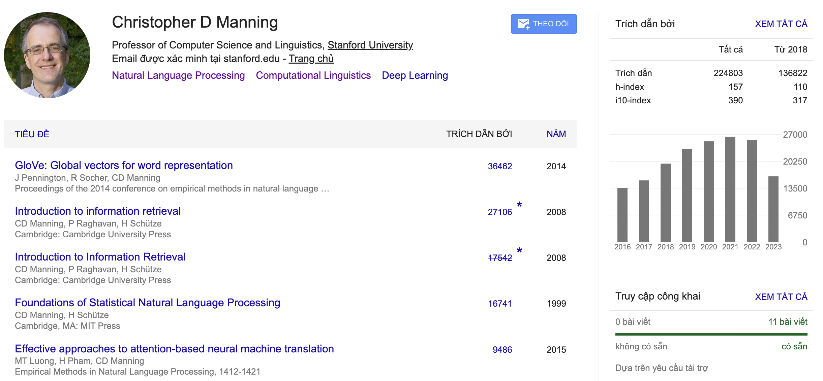
Một số nhà khoa học nổi tiếng trong lĩnh vực NLP
Christopher Manning, Stanford University
Tomas Mikolov, CIIRC CTU
Kenton Lee, Google Research
Dan Jurafsky, Stanford University
…

Slide 10
Liên hệ
Nếu sinh viên có bất kỳ trong vấn đề liên quan đến học tập và thực hiện đồ án môn học, vui long liên hệ tôi:
Phòng: 10.2, Tầng 10, Tòa E, UIT.
Thời gian: 9h30 – 10h30, Thứ 3.
Lưu ý: Vui lòng thông báo trước khi gặp ít nhất một ngày!

Slide 11
Q&A

Slide 12
Cảm ơn

